Slide 1


Tuần 9- Bài 27
Các tính chất của phép cộng

Slide 2



Slide 3

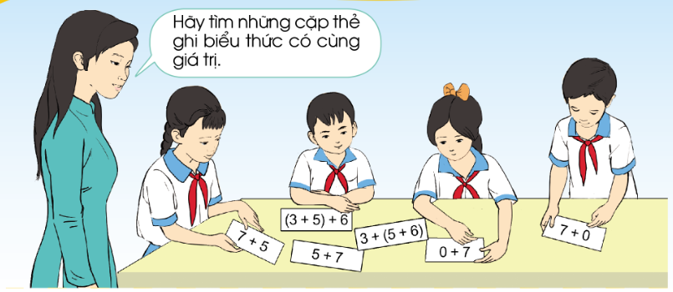
Hãy tìm những cặp thẻ ghi biểu thức có cùng giá trị

Slide 4
a) 5 + 7 = 12
7 + 5 = 12
b) 3 + (5 +6 )= 3 + 11= 14
( 3 + 5 ) + 6 = 8 + 6 = 14
c) 7 + 0 = 7
0 + 7 = 7
Những cặp thẻ ghi biểu thức có cùng giá trị là:
5 + 7 = 7 + 5
3 + (5 +6 ) = ( 3 + 5 ) + 6
7 + 0 = 0 + 7

Slide 5




Slide 6
1
Tính chất giao hoán của phép cộng
5 + 7 = ?
7 + 5 = ?
12
5 + 7 = 7 + 5
12
Nhận xét:
Khi thực hiện phép cộng hai số, ta có
thể đổi chỗ các số hạng mà tổng không thay đổi
Tính chất giao hoán của phép cộng

Slide 7
2
Tính chất kết hợp của phép cộng
(3 + 5) + 6 = ?
3 + (5 + 6) = ?
8 + 6 = 14
3 + 11 = 14
Vậy (3 + 5) + 6 = 3 + (5 + 6)
Nhận xét
Khi cộng một tổng hai số với số thứ ba, ta có thể cộng số thứ nhất với tổng của số thứ hai và thứ ba.
Đây là tính chất kết hợp của phép cộng.

Slide 8
3
Cộng với số 0
7 + 0 = ?
0 + 7 = ?
7
7 + 0 = 0 + 7
7
Nhận xét
Số nào cộng với 0 cũng cho kết quả bằng chính số đó.
Đây là tinh chất cộng với số 0

Slide 9
Tính chất giao hoán của phép cộng.
Khi thực hiện phép cộng hai số, ta có thể đổi chỗ các số hạng mà tổng không thay đổi
a + b = b + a
2. Tính chất kết hợp của phép cộng.
Khi cộng một tổng hai số với số thứ ba, ta có thể cộng số thứ nhất với tổng của số thứ hai và thứ ba.
(a + b) + c = a +(b + c)
3. Cộng với số 0
Số nào cộng với 0 cũng cho kết quả bằng chính số đó.
a + 0 = a

Slide 10

LUYỆN TẬP THỰC HÀNH

Slide 11
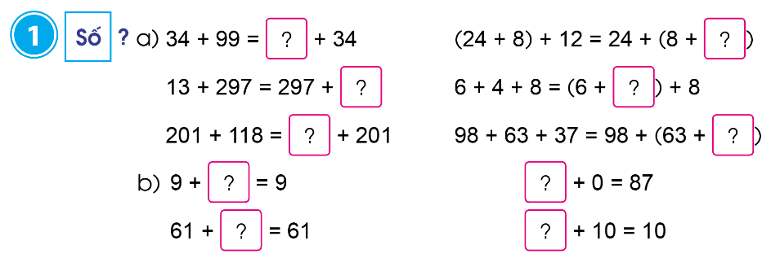
99 + 34
24 + (8+ 12)
297 +13
4
118 + 201
98 +(63 +99)
0
87
0
0

Slide 12
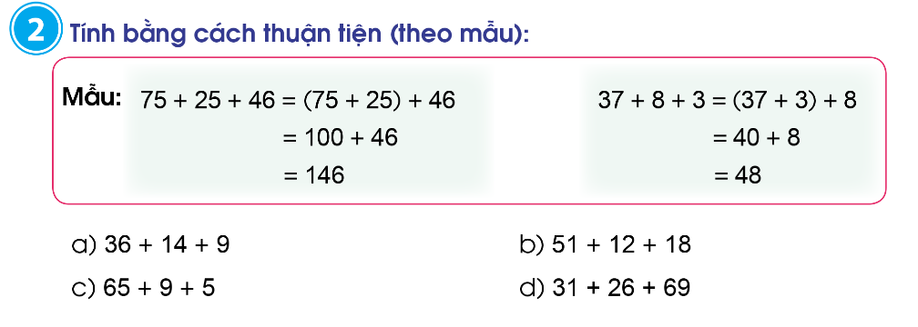

Slide 13
36 + 14 + 9 = (36 + 14) + 9
      = 50 + 9
      = 59
b) 51 + 12 + 18 = 51 + (12 + 18)
= 51 + 30
      = 81
c) 65 + 9 + 5 = (65 + 5) + 9
= 70 + 9
      = 79
d) 31 + 26 +69 = (31 + 69) + 26
= 100 + 26
      = 126

Slide 14
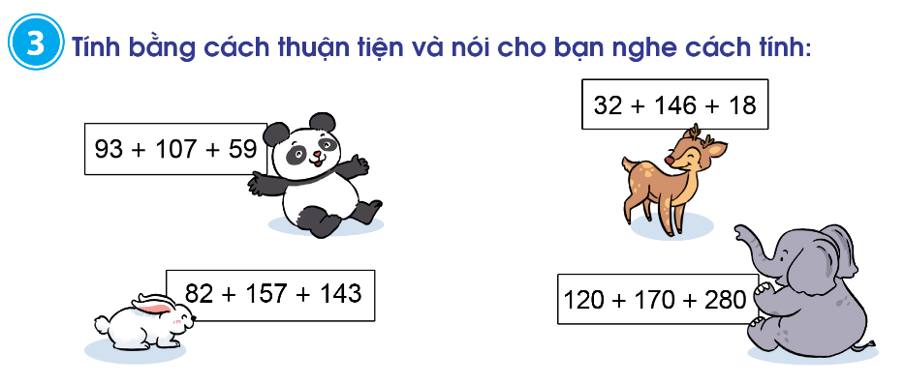
32 + 146 + 18
= (32 + 18) +146
= 50 + 146
= 196
93 + 107 + 59
= (93 +107) +59
= 200 + 59
= 259
82 + 157 + 143
= 82 + ( 157 + 143)
= 82 + 300
= 382
120 +170 + 280
= (120 + 280) +170
= 400 + 170
= 570

Slide 15

KTUTS
Vận dụng

Slide 16
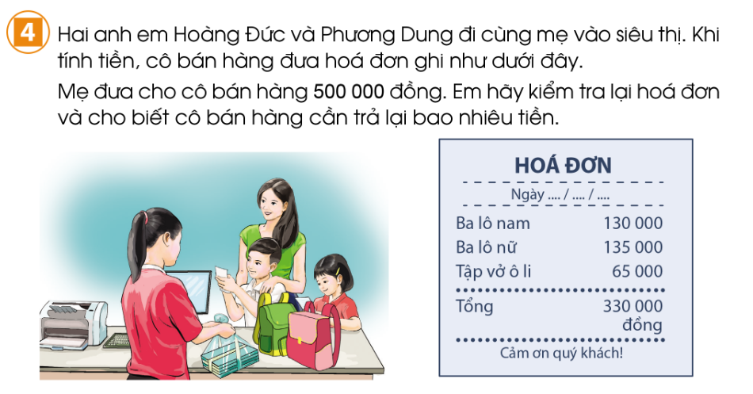
Quan sát vào hoá đơn em thấy mẹ mua hết 330 000 (đồng). Mẹ đưa 500 000 đồng thì cô bán hàng trả lại 170 000 đồng

Slide 17

Em hãy chia sẻ những điều học được qua bài này.

Slide 18

Tạm biệt
và
hẹn gặp lại

